Slide 1
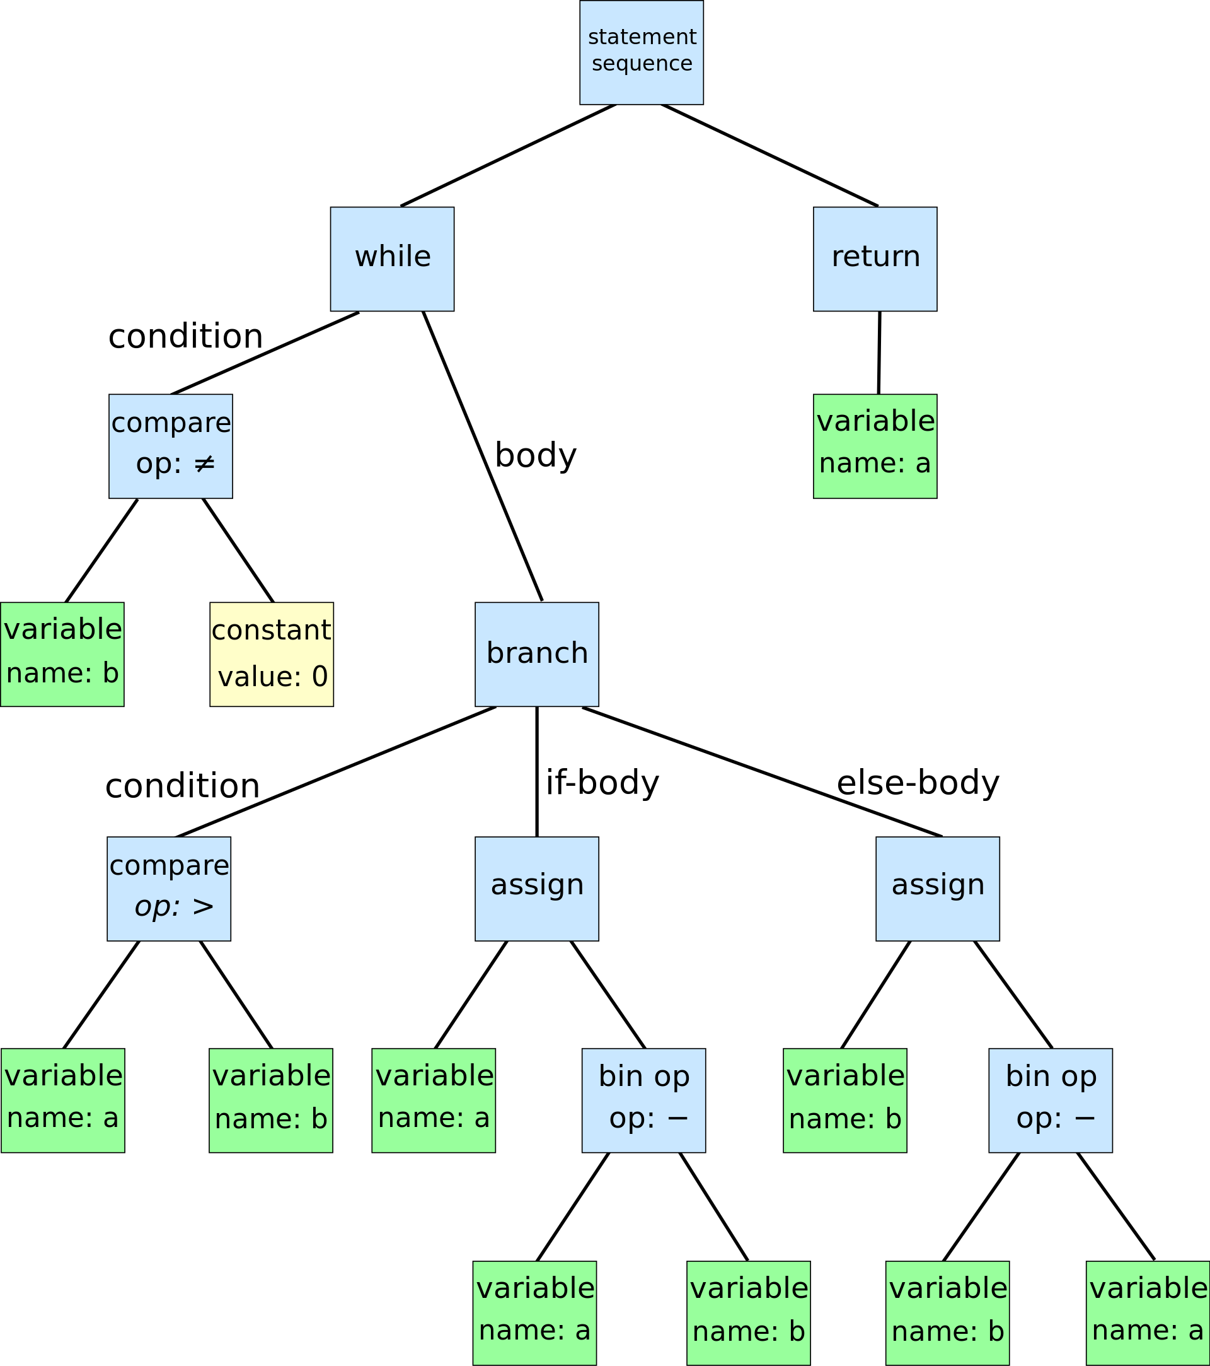
Операции

Slide 2
Преобразуване в и от 16 бройна система
Какво е тетрада?
Колко тетради има в байт?
На какво съответства 1 тетрада?

Slide 3
bin | hex | dec
0000 | 0 | 0
0001 | 1 | 1
0010 | 2 | 2
0011 | 3 | 3
0100 | 4 | 4
0101 | 5 | 5
0110 | 6 | 6
0111 | 7 | 7
1000 | 8 | 8
1001 | 9 | 9
1010 | A | 10
1011 | B | 11
1100 | C | 12
1101 | D | 13
1110 | E | 14
1111 | F | 15
Преобразуване в и от 16 бройна система
4 бита се наричат тетрада и съответстват на 1 16 цифра
Байт от 8 бита се записва с 2 16-ни цифри
16-но число се означава с префикс 0x
Пример: 0xABC=1010 1011 1100
зз

Slide 4
Булева алгебра
Какво е булева алгебра?
Как се означават истина и лъжа?
Какво е булева операция?
Какво е таблица на истинност?
Кои са операциите с 1 параметър?

Slide 5
Булева алгебра
Това е алгебрата на логиката, при нея бит 0 означава лъжа, а бит 1 – истина. С нея можем да записваме логически съждения.
Пример: денят е хубав ако не духа и не вали.
Полагаме неизвестни: Х-денят е хубав, Д-духа, В-вали, тогава Х = !Д & !В
Булева операция приема 1 или 2 бита и връща един бит
Операциите с 1 бит са 2: копиране = (идентитет) и обръщане !(логическо НЕ)
Таблицата на истинност съдържа всички възможни комбинации от входни параметри и резултатът от операцията:
x | x | ~x
0 | 0 | 1
1 | 1 | 0

Slide 6
Булеви операции с 2 параметъра
Кои са основните операции с 2 параметъра?
Каква е разликата между или и изключващо или?
С кои функции може да се изрази всяка друга функция?

Slide 7
Булеви операции с 2 параметъра
Основните операции с 2 бита са 3:
Логическо или: резултатът е 1 ако един от двата параметъра е 1
Логическо и: резултатът е 1 ако и двата параметъра са 1
Изключващо или: резултатът е 1 ако параметрите са различни
С функциите NAND: !(b1&b0) и NOR: !(b1|b0) може да се изрази всяка друга функция
b1 | b0 | B1|b0 | B1&b0 | B1^b0
0 | 0 | 0 | 0 | 0
0 | 1 | 1 | 0 | 1
1 | 0 | 1 | 0 | 1
1 | 1 | 1 | 1 | 0

Slide 8
Побитови операции
Кои битове от регистрите се използват за битови операции?
Кои операции се наричат побитови?
Каква е скоростта на побитовите операции?

Slide 9
Побитови операции
Процесорът работи с цели регистри, не с единични битове.
Инструкциите not, and, or, xor действат върху всички битове от регистрите, например инструкцията
and A, B
Извършва А_{i}=А_{i} & B_{i}, където i е номер на бита например от [0..31]
Операции, действащи независимо върху всички битове се наричат побитови
Така реално една операция се извършва в паралел толкова пъти, колкото е машинната дума. Обичайно е да се използва резултатът само за 0-ев бит
Инструкциите за побитовите операции са най-бързо изпълняващите се.

Slide 10
Логически операции
Кои са логическите операции?
С какво се различават от побитовите?
Кога се използват логически операции?

Slide 11
Логически операции
Въведени са по-късно в езика C
Логическите операции първо свеждат параметрите си до цяло със знак със стойност 0 или 1 и след това извършват операцията.
Всички ненулеви стойности се преобразуват до цяло число със стойност 1, 0та се запазва.
(4||2)==1, (4|2)==6
(6&&2)==1, (6&2)==2
!5==0, ~5==0xFFFFFFFA
операция | побитова | логическа
Не | ~ | !
И | & | &&
Или | | | ||

Slide 12
Числени типове
Кои са основните типове, използвани за запис на числа?
Какво е представим интервал?
Какво е точност?
Какъв код се използва за целите типове числа без знак и със знак?
Какви са интервалите и точността за цяло без знак, цяло със знак и за плаваща запетая?

Slide 13
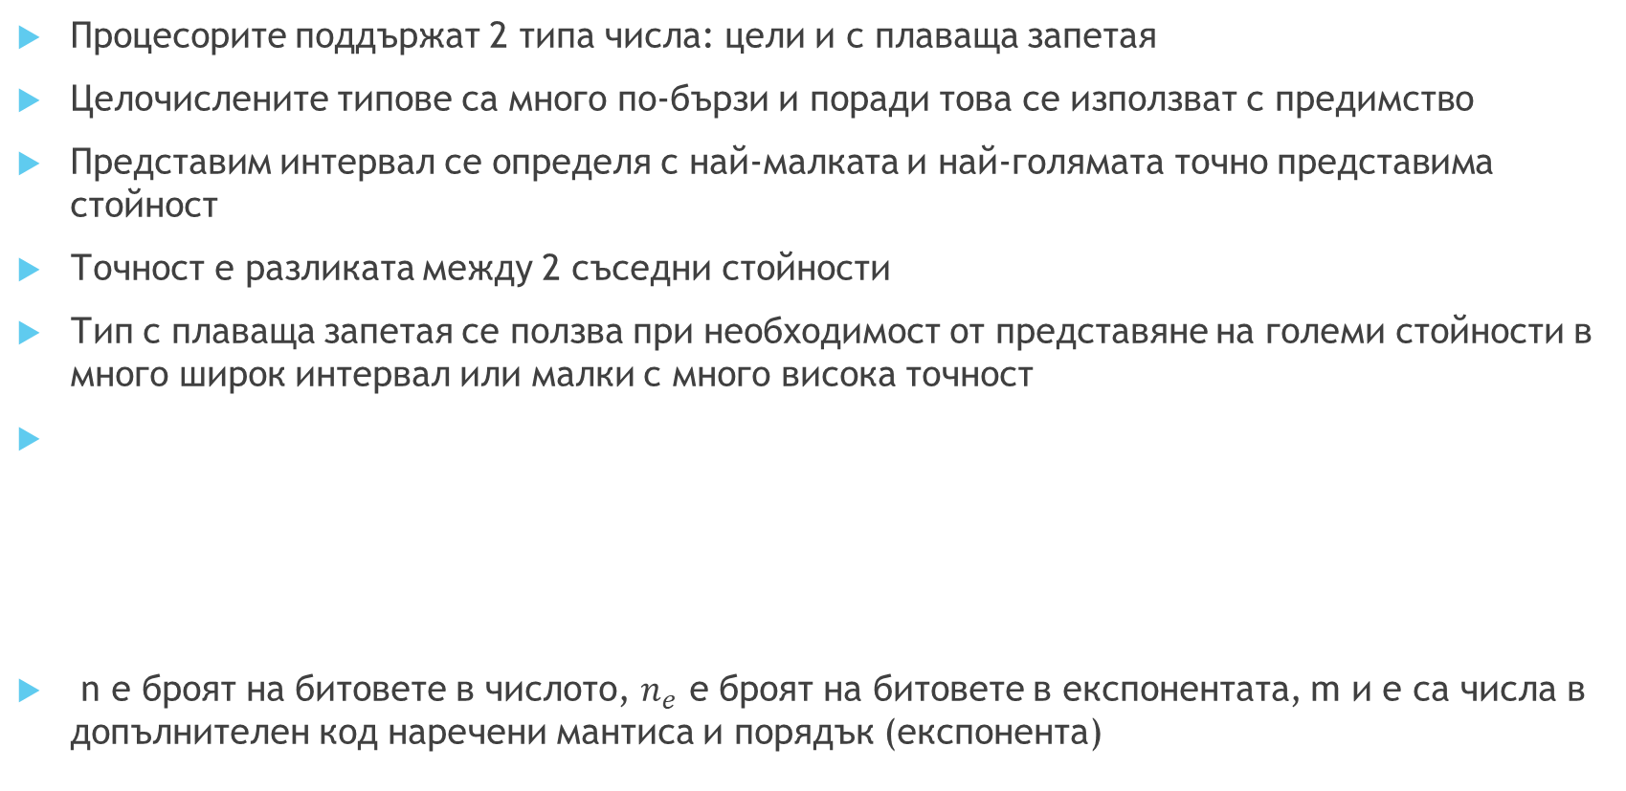
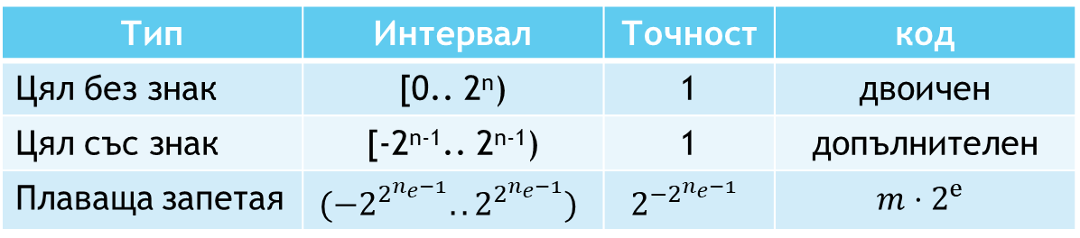
Числени типове
Процесорите поддържат 2 типа числа: цели и с плаваща запетая
Целочислените типове са много по-бързи и поради това се използват с предимство
Представим интервал се определя с най-малката и най-голямата точно представима стойност
Точност е разликата между 2 съседни стойности
Тип с плаваща запетая се ползва при необходимост от представяне на големи стойности в много широк интервал или малки с много висока точност
n е броят на битовете в числото, е броят на битовете в експонентата, m и e са числа в допълнителен код наречени мантиса и порядък (експонента)
Тип | Интервал | Точност | код
Цял без знак | [0.. 2^{n}) | 1 | двоичен
Цял със знак | [-2^{n-1}.. 2^{n-1}) | 1 | допълнителен
Плаваща запетая
Тип | Интервал | Точност | код
Цял без знак | [0.. 2^{n}) | 1 | двоичен
Цял със знак | [-2^{n-1}.. 2^{n-1}) | 1 | допълнителен
Плаваща запетая

Slide 14
Сравнения
Какви са параметрите на операциите за сравнение?
Какъв е резултатът от операция за сравнение?
Как се проверява за различни стойности?
Как се проверява за по-малко или равно?

Slide 15
Сравнения
Операциите за сравнение получават 1 или 2 числови параметъра и връщат цяло число със знак с младши бит – 0 за невярно и 1 за вярно сравнение
Пример 2<3 получава 2 цели числа и ще върне 1
Операциите == != проверяват за точно съвпадение
Операциите < > проверяват за по-голямо и за по-малко
Операциите <= >= проверяват за по-голямо или равно и по-малко или равно
Операцията ! връща 1 когато параметъра е 0 т.е. при !0, иначе връща 0. !x е еквивалентно на x==0

Slide 16
Аритметични операции
Колко параметъра могат да имат и как се наричат според броя на параметрите?
Какви са типовете на параметрите и какъв е връщания резултат на аритметичните операции?
Ако се подадат параметри с различен тип какъв е типа на резултата?
Кои параметри са забранени и за кои операции?
Как се нарича ситуацията, при която не може да се запише резултата от аритметична операция във връщания числов тип?

Slide 17
Аритметични операции
Аритметичните операции приемат едно или две числа и се наричат съответно унарни или бинарни
Типа на резултата е същия като подадения – например при събиране на числа със знак резултата е число със знак
Ако се подадат числа с различни типове то операциите връщат типа с по-голяма максимална стойност
Когато резултатът е непредставим чрез връщаният тип се получава препълване. При него се загубват част от битовете на резултата.
операция | запис | коментар
Унарен минус | -x | Обръща знака
Събиране | x+y
Изваждане | x-y
Умножение | x*y
Деление | x/y | не се позволява деление на 0
Остатък при деление | x%y | Само за цели типове

Slide 18
Приоритети и асоциативност на операциите
Какво е приоритет и кога се използва?
Какво е асоциативност?
Коя е операцията с най-висок приоритет?
Коя група операции е с асоциативност от дясно на ляво?

Slide 19
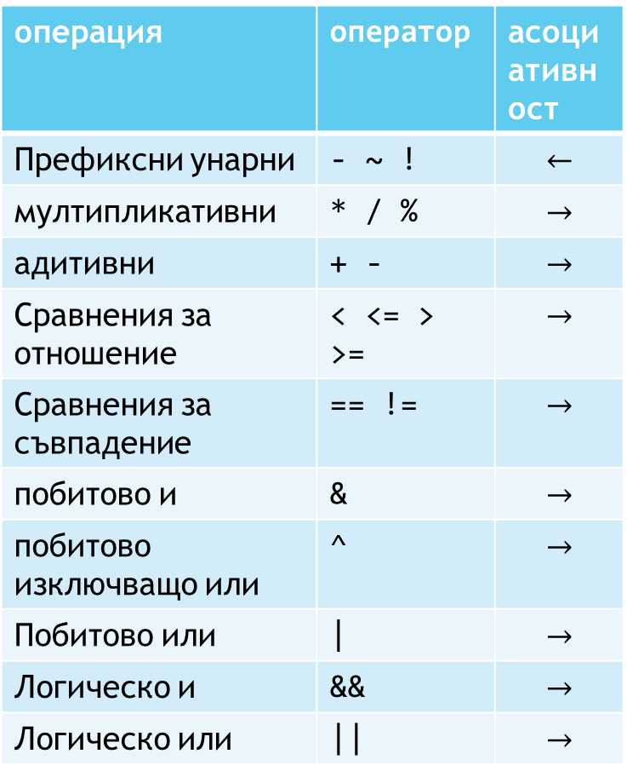
Приоритети и асоциативност на операциите
операция | оператор | асоциативност
Префиксни унарни | - ~ !
мултипликативни | * / %
адитивни | + -
Сравнения за отношение | < <= > >=
Сравнения за съвпадение | == !=
побитово и | &
побитово изключващо или | ^
Побитово или | |
Логическо и | &&
Логическо или | ||
операция | оператор | асоциативност
Префиксни унарни | - ~ !
мултипликативни | * / %
адитивни | + -
Сравнения за отношение | < <= > >=
Сравнения за съвпадение | == !=
побитово и | &
побитово изключващо или | ^
Побитово или | |
Логическо и | &&
Логическо или | ||
Приоритетът задава реда на изпълнение на операциите при липса на скоби
Асоциативността определя реда на изпълнение на операции с еднакъв приоритет
Пример: (3<2<1)==1

Slide 20
Преобразуване на булеви изрази
С каква цел се преобразуват булевите изрази?
Какви съответствия има между булевите и аритметичните преобразувания?
Кои преобразувания на булеви изрази нямат аналог в аритметичните?

Slide 21
Преобразуване на булеви изрази
Булевите изрази се преобразуват за опростяване на кода и подобряване на скоростта на изпълнение
Правилата за логическо и и или съответстват на тези за умножение и събиране
правило | булев | Аритметичен
двойно отрицание | !!а==а | --а==a
дистрибутивност | (a&(b|c))==(a&b|a&c) | a*(b+c)==a*b+a*c
асоциативност | ((a&b)&c)==(a&(b&c)) | (a*b)*c==a*(b*c)
 | ((a|b)|c)==(a|(b|c)) | (a+b)+c==a+(b+c)
комутативност | (a&b)==(b&a) | a*b==b*a
 | (a|b)==(b|a) | a+b==b+a
де Морган | !(a&b)==(!a|!b) | няма
 | !(a|b)==(!a&!b)

Slide 22
Кодиране на цели числа
Как се кодират цели числа без знак?
Кой бит се използва за знак?
Как се нарича кодът на цели числа със знак?
Коя операция се запазва непроменена в допълнителен код?

Slide 23
bin | Без знак | Със знак
0000 | 0 | 0
0001 | 1 | 1
0010 | 2 | 2
0011 | 3 | 3
0100 | 4 | 4
0101 | 5 | 5
0110 | 6 | 6
0111 | 7 | 7
1000 | 8 | -8
1001 | 9 | -7
1010 | 10 | -6
1011 | 11 | -5
1100 | 12 | -4
1101 | 13 | -3
1110 | 14 | -2
1111 | 15 | -1
Кодиране на цели числа
Цели числа без знак се кодират в двоична бройна система
Цели числа със знак се кодират в допълнителен код. При него отрицателното число на дадено положително го допълва до 0 при сумиране с игнориране на преноса
(x+(-x))==0 с игнориране на преноса.
Така операцията събиране се запазва непроменена, а най-старшият бит се използва за знак.
В таблицата са показани кодовете за 4-и битови числа без знак и със знак

Slide 24
Препълване с цели числа
Какво е препълване?
Какъв е броя на битовете, необходими за записване на резултата при аритметична операция?
Кои битове биват изгубени?
Колко бита са необходими за резултата при:
+
-
*
/

Slide 25
Препълване с цели числа
При извършване на аритметични операции броя на битовете необходими за точно записване на резултата се променя. Ако параметрите са с nb:
Старшите битове над размера на машинната дума се изгубват и се връщат останалите младши.
Например за 16 битов компютър: 0xFFFF+0xFFFF==(1)FFFE
0xFFFF*0xFFFF==0x(FFFE)0001
В скобите е частта от резултата, която ще бъде загубена
операция | битове за резултата
+ | n+1
- | n+1
* | 2n
/ | n

Slide 26
Променливи
Какво е променлива?
Какво се определя от типа?
Какво е адрес на променлива?
Какъв е типичен размер на променлива?
Пример за кодове на променливи?
Как се присвоява стойност на променлива?

Slide 27
Променливи
Променливите представляват именувана непрекъсната част от RAM-а.
Всяка променлива има тип, който определя размера на променливата и кода й.
Адрес на променлива е адресът на първия й байт.
Типичен размер е този на машинната дума.
Обичайни кодове са за цяло число без знак, цяло със знак, плаваща запетая
Пример – цяло число със знак с размера на машинната дума има тип int
Променливите могат да участват в изрази с имената си, но и да приемат стойност с оператор = например: x=x+1
Адрес | Променлива X
0x0FFF
0x1000 | X байт 0
0x1001 | X байт 1
0x1002 | X байт 2
0x1003 | X байт 3
0x1004

